Slide 1
CORE004 Matematika jako součást kultury
Týden 12. Výzva ekonomie: optimalizace (lineární programování, strojové učení)
1. prosince 2022
Jan Slovák

Slide 2
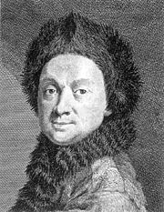
1. Hledání extrémů (a „nejlepší možný“ svět)
Jedním z nejčastějších přístupů ve fyzice je princip „minimální akce“.
  Možnosti realizace sledovaného procesu jsou spojeny s hodnotou (cena, energie, chyba atd.).
  V klasické mechanice mluvíme o Maupertuisově principu (fyzikální
  systém sleduje dráhu s minimální délkou – je třeba specifikovat co je
  v konkrétním případě „dráha“ a co její „délka“).
  Lépe mluvit o principu „stacionární akce“.
  Nástroje na hledání stacionárních bodů – Fermat, Lagrange
  Příklad: vysvětlení Snellova zákona lomu Fermatem (světlo letí ve vodě
  1.33-krát pomaleji než ve vzduchu, Descartes ale totéž s „rychleji“)
Optimalizace coby přibližování se extrému
  Místo hledání optima (tj. minima, maxima nebo stacionárního bodu) se
  snažíme posouvat hodnoty parametrů tak, abychom se k němu blížili.
  Nástroje pro postupné aproximace rozpracovali Newton a Gauss.
  Iterativní aproximační algoritmy.
Pierre Louis Maupertuis
1698 - 1759

Slide 3
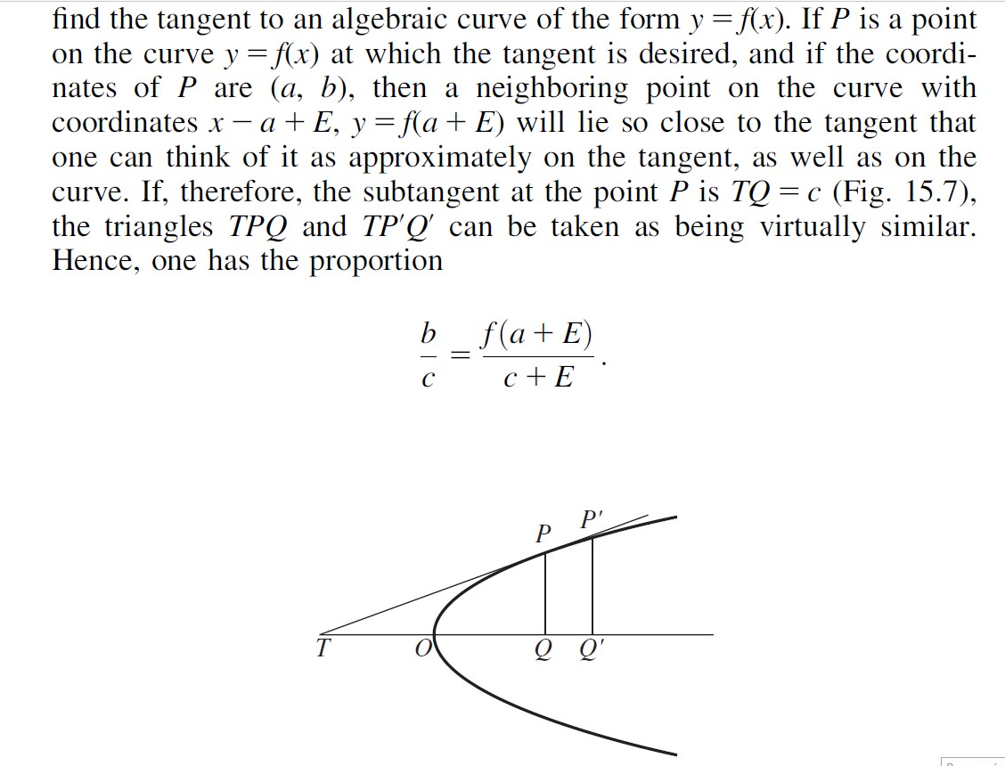
1a. Stacionární body
Fermat: „Methodus ad disquirendam maximam et minimam …“ obsahuje:

Slide 4
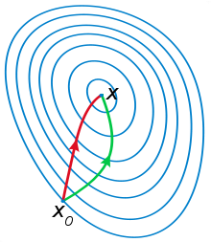
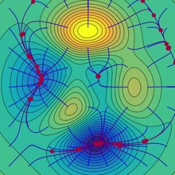
1b. Gradientní sestup / výstup
U funkcí více proměnných je „gradient“ směrem nejrychlejšího růstu funkce
  Lineární přiblížení se spočte pomocí tzv. parciálních derivací. Právě vektor parciálních derivací je gradientem (lineární formy jsou totéž co vektory díky metrice na našem prostoru).
  Je třeba vhodně volit velikost „kroku“ ve směru gradientu (zpravidla
  ve vazbě na velikost gradientu)
Nejrůznější varianty jsou základem mnoha algoritmů
  Iterativní postupy řešení systémů lineárních i nelineárních rovnic
  Zobrazovací metody, segmentace
  Je možné používat i v nekonečně-rozměrných problémech
  Modifikace i pro řešení systémů diferenciálních rovnic (Eulerova metoda)
zeleně - gradientní sestup
https://upload.wikimedia.org/wikipedia/commons/4/4c/Gradient_Descent_in_2D.webm

Slide 5
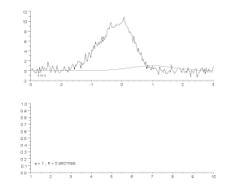
1c. Algoritmy Newtona a Gausse
Newton navrhl postupně aproximovat funkci parabolou a posunout argument „do jejího vrcholu“.
  Dobře funguje pro „konvexní funkce“ s „pěknou“ druhou derivací
  V obecné dimenzi náročný „maticový počet“
Gaussova modifikace vhodná pro minimalizaci součtu čtverců odchylek
  Poprvé v Theoria motus corporum coelestium in sectionibus conicis solem ambientum (1809)
  Vyhýbá se explicitnímu použití druhé derivace
  Velmi užitečná ve stochastických aproximačních algoritmech
Červeně – Newtonova metoda
Aproximace zašuměné křivky hodnot

Slide 6
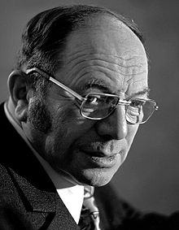
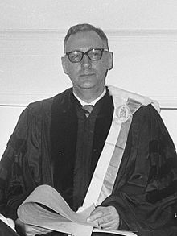
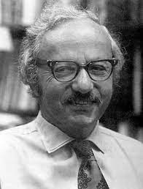
2. Lineární programování
„Programování“ ještě z doby, kdy to znamenalo plán postupu v logistice …
  Dantzig navrhl svůj simplexový algoritmus „až“ v roce 1947
  Optimalizace spojená s řešením systémů lineárních nerovnic má dlouhou historii
  Kantorovich (ruský matematik a ekonom) navrhl postupy pro řešení problémů spojených s armádní logistikou, paralelně americko-holandský ekonom Koopmans, společně pak za to získali Nobelovu cenu v roce 1975.
Docela jednoduché pro použití, nelehké pro úplné matematické ovládnutí …
  Učebnice pro střední zdravotní školy
  Krásný nelehký kurz pro studenty matematiky
  Pěkný příklad „duality“ v pozadí matematiky (John von Neumann)
Leonid Kantorovich
1912-1986
Tjalling C. Koopmans
1910-1985
George Dantzig
1914-2005

Slide 7
3. Deep Learning – neuronové sítě
Neuronové sítě – biologické versus umělé.
  Matematické modely aktivity neuronů od konce 19. století
  Supervizované a nesupervizované učení (Donald Hebb a „Hebbian learning“ – koncem 40. let)
  Koncept „perceptronu“ (Rosenblatt, 1958)
  Strojové učení – boom od 70. let
Umělá inteligence založená na neuronových sítích
  Síť je graf jehož vrcholy jsou „neurony“ (podle vstupu umí dál poslat buď 0 nebo 1), hrany jsou opatřeny vahami a neuron samotný má ještě „bias“, podle kterého se rozhoduje – koncept perceptronu.
  Dnes mnoho daleko rafinovanějších postupů, jak chování neuronů modelovat.
Trénování neuronových sítí
  Supervizovaný trénink spočívá v postupném nastavování parametrů sítě (váhy, biasy), tak aby byla minimizovaná „průměrná chyba“.
  Odkazy na pěkný rychlý vhled (do „velmi staré technologie“): část 1, část 2, část 3

